Slide 1
データの送受信
接続することにより、データの送受信が可能になります。
まずはクライアントからサーバーに文字を送信してみます。
クライアント
おはよう
サーバー

Slide 2
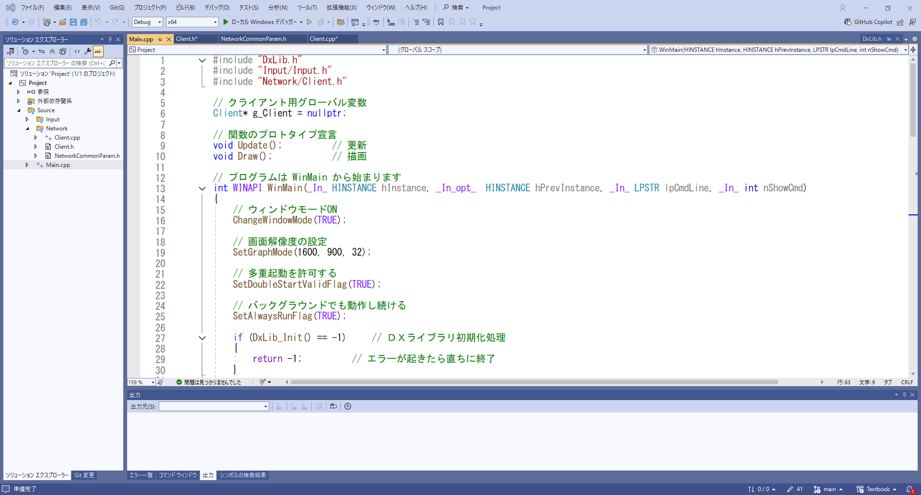
データの送受信
Clientプロジェクトを開きましょう。

Slide 3
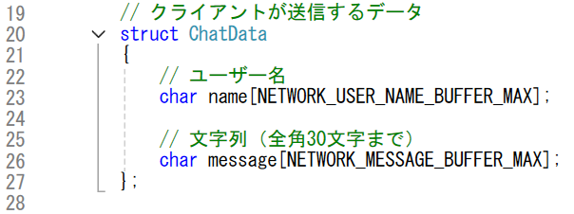
データの送受信
送信/受信するデータは同じでなければいけません。
NetworkCommonParam.hで送受信用のデータを用意します。

Slide 4
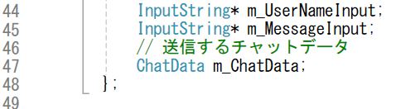
データの送受信
Clientクラス(Client.h)に送信用データのメンバ変数を追加しましょう。

Slide 5
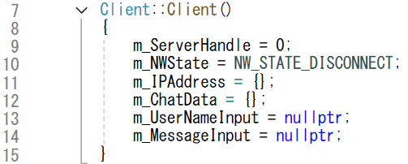
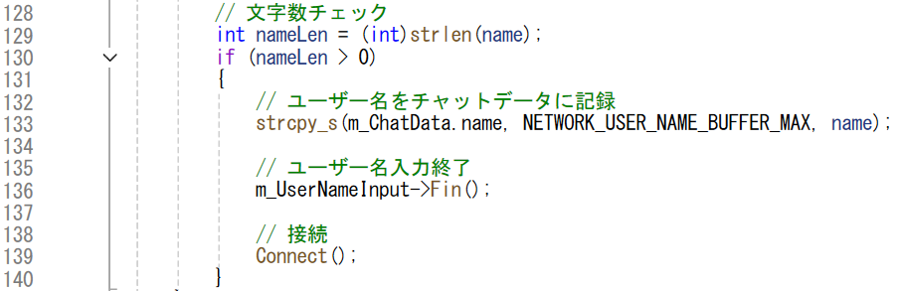
データの送受信
コンストラクタで初期化、名前入力の対応をします。
（Client.cpp）

Slide 6
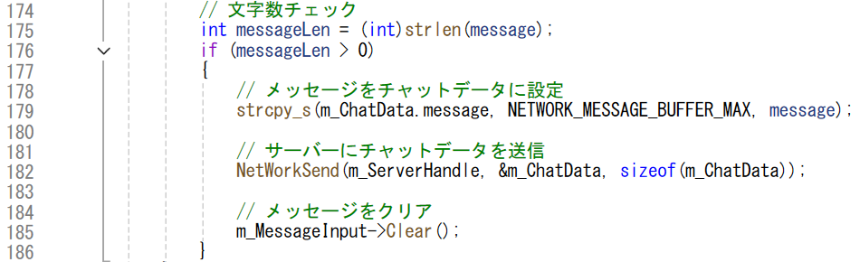
データの送受信
メッセージ入力対応後にサーバーに送信します。
（Client.cpp）

Slide 7
データの送受信
データ送信にはNetWorkSend関数を使用します。
int NetWorkSend( int NetHandle, void *Buffer, int Length ) ;
NetHandle ・・・送信先ハンドル
Buffer ・・・送信データ
Length ・・・送信データの長さ
接続中の端末に向けて第２引数のデータを送信します。

Slide 8
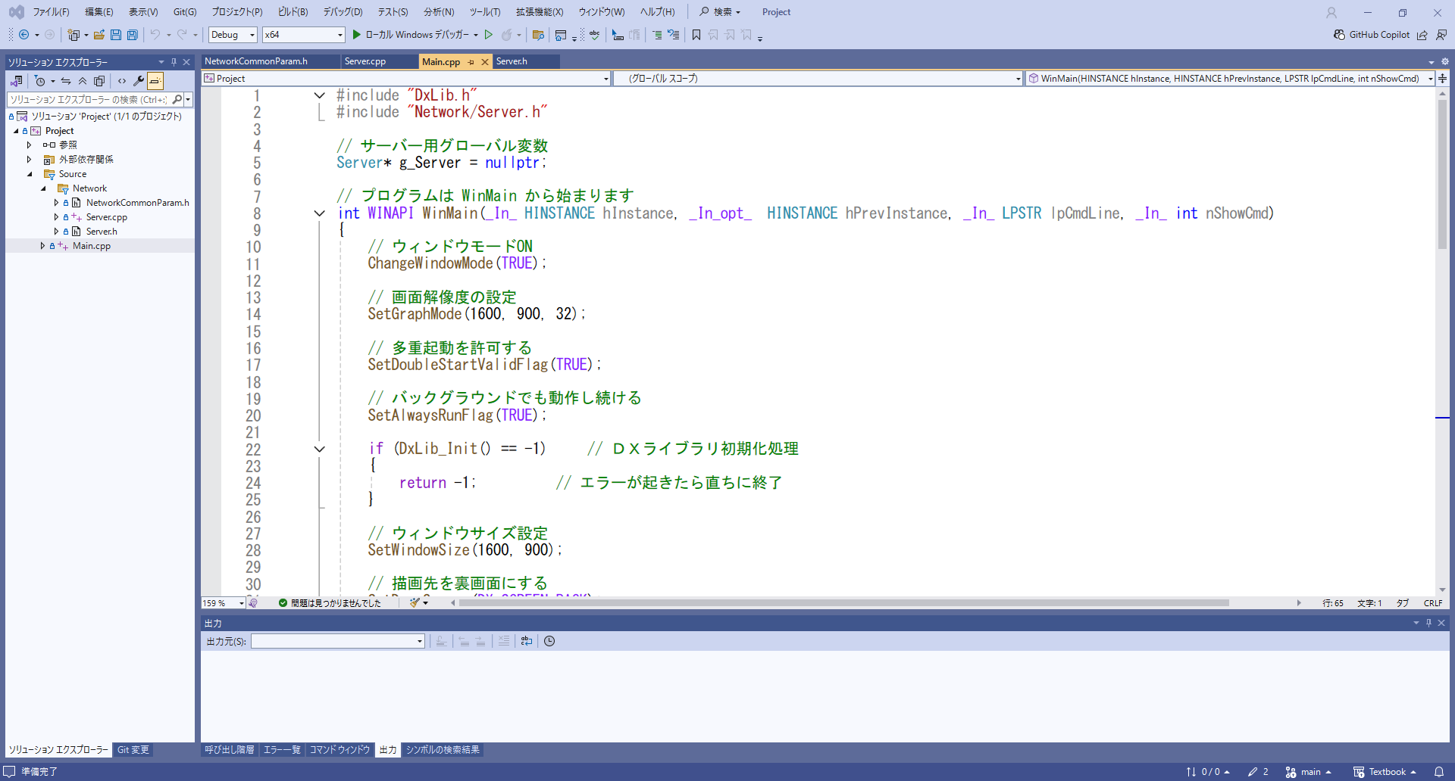
データの送受信
つづいてServerプロジェクトを開きましょう。

Slide 9
データの送受信
NetworkCommonParam.hにClientで追加したデータをコピーしましょう。

Slide 10
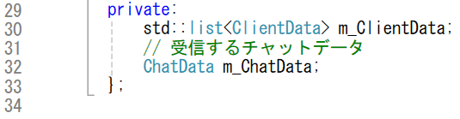
データの送受信
Serverクラス(Server.h)に受信したチャットデータ用のメンバ変数を追加します。

Slide 11
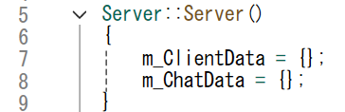
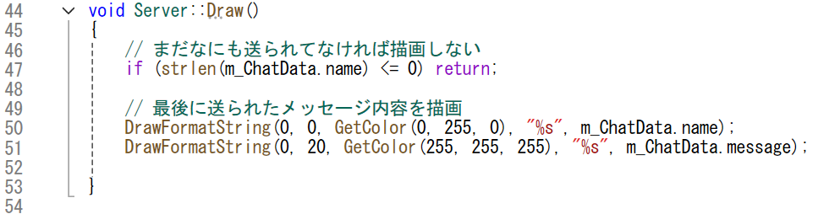
データの送受信
コンストラクタで初期化し、Draw関数で内容を描画しましょう。

Slide 12
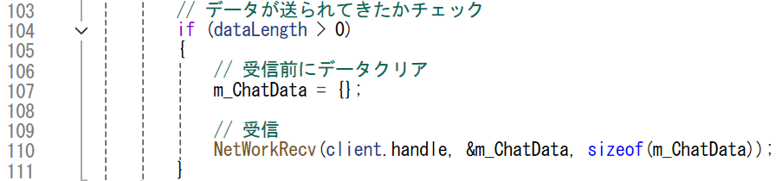
データの送受信
ReceiveData関数に受信処理を追加します。
ReceiveData関数は毎フレーム呼び出します。
Update関数を確認しましょう。

Slide 13
データの送受信
データ受信にはNetWorkRecv関数を使用します。
int NetWorkRecv( int NetHandle, void *Buffer, int Length ) ;
NetHandle ・・・受信先ハンドル
Buffer ・・・受信データ
Length ・・・受信データの長さ
※今回、受信データはm_ChatDataに格納されます。

Slide 14
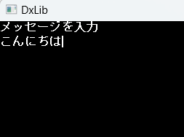
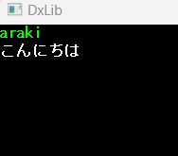
データの送受信
クライアントとサーバー両方を実行し、
サーバーに向けてメッセージを送信してみましょう。
Client
Server
※時間があれば別席の人のServerにも送ってみよう

Slide 15
データの送受信 補足
一見、これでチャットの完成と思うかもしれませんが、
今回はServerに向かってデータを送っているだけです。
実際、ゲームのプレイヤーはクライアントを操作するので、
クライアント側にもメッセージを反映させる必要があります。
※詳細については次回

